Slide 1
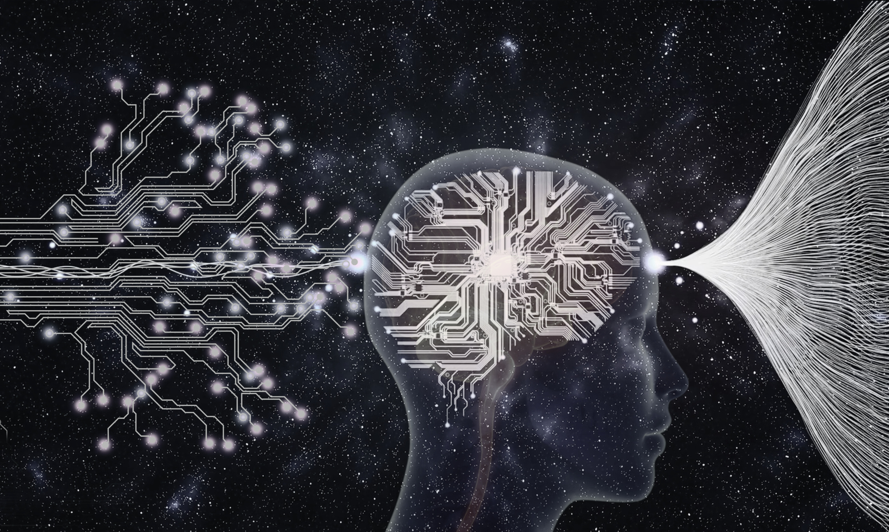
Project Presentation
AI Faker
AI를 속이는 사람들
김대원， 김성철， 강건， 이준우， 이지혁
발표자 :
2025.03.14

Slide 2
Content
목차
Part 1
Part 2
Part 3
배경
프로세스
기대효과

Slide 3
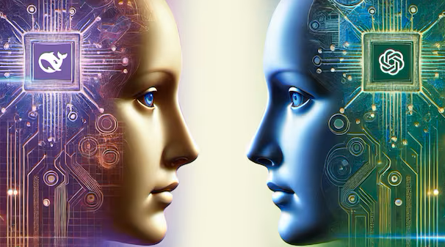
Part 1
배경

Slide 4
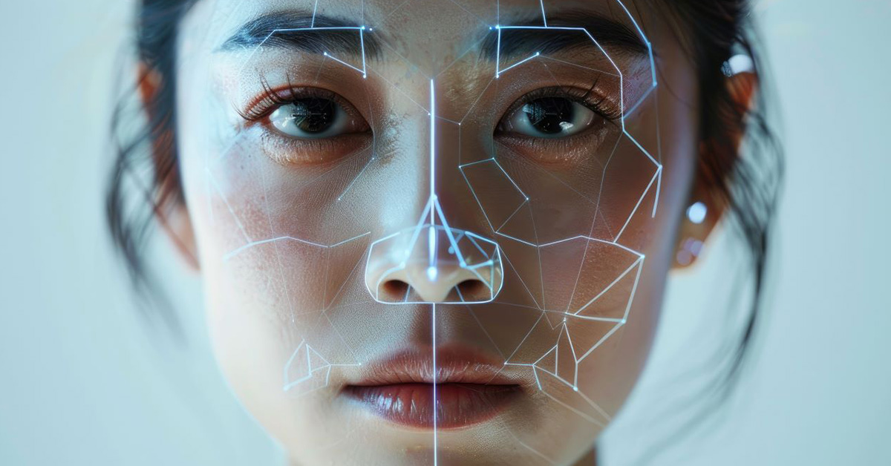
Deepfake
Deepfake란?
딥 러닝과 가짜의 혼성어로 인공 지능을 기반으로 한 인간 이미지 합성 기술

Slide 5



배경
미성년자를 대상으로 한 범죄 증가
성범죄에 악용되는 딥페이크 기술
지인이나 사회관계 망서비스(SNS) 이용자의 사진을 합성해 만든 '딥페이크’영상물로 인한 피해자 3명 가운데 1명 이상은 미성년자인 것으로 나타났다.
28일 여성가족부 산하 한국여성인권진흥원에 따르면 올해 1월 1일부터 8월 25일까지 디지털 성범죄 피해자 지원센터로부터 딥페이크 피해 지원을 요청한 781명 가운데 36.9%(288명)는 10대 이하였다.
시큐리티 히어로의 ‘2023 딥페이크 현황 보고서’에 따르면 딥페이크 성착취물에 가장 취약한 국가 1위가 한국이었다. 경찰청은 지난해 검거된 허위영상물 피의자는 120명, 그 가운데 10대가 무려 91명이나 포함됐다고 밝혔다. 전문가들은 청소년들의 딥페이크 범죄가 증가하는 배경으로 첫 번째, 청소년들 사이에서 딥페이크가 범죄라는 인식은 존재하지만, 처벌이 약하고 붙잡힐 염려가 없다는 인식이 확산돼 왔다는 점, 두 번째는 딥페이크 생성물을 손쉽게 만들 수 있는 도구의 확산이 꼽힌다.

Slide 6
배경
각 국가의 AI범죄를 막기 위한 노력
유럽연합(EU)
세계 최초로 AI를 포괄적으로 규제하는 AI 법안인
「AI Act」를 최종 승인
미국
딥페이크 영상을 만들었다는 사실이 적발되더라도＇반포(세상에 널리 퍼뜨려 모두 알게 하는 것)의 목적’이 입증되지 않으면 처벌을 피할 수 있다.
23년 10월 조 바이든 행정부에서
‘안전한 AI 개발 및 이용에 관한 행정명령’을 발표
한국
‘딥페이크 방지법’으로 불리는
「성폭력범죄의 처벌 등에 관한 특례법」 제14조의 2를 적용하여 대응

Slide 7
＂딥페이크 기술이 적용 되지 않으면서
원본을 최대한 유지하는 필터를 만들어 보자”

Slide 8

Part 2
프로세스
2-1
2-2
기술설명
흐름

Slide 9
Adversarial Noise
“Adversarial Noise(적대적 노이즈)”
적대적 노이즈란?
이미지, 오디오 등 입력 데이터에 추가되는 작은 변형으로, 모델이 잘못된 예측을 하도록 유도.
이 변형은 사람 눈에는 거의 보이지 않을 수 있음.
적대적 노이즈의 작동 원리
아주 작은 변화가 생겨도 결과가 극단적으로 달라질 수 있는 취약점을 노려서 만들어짐.
원본 이미지에 인간이 알아채기 어려운 미세한 픽셀 변화를 추가 → 사람 눈에는 여전히 원본과 비슷하게 보이지만 AI모델은 오작동

Slide 10
Adversarial Noise
Adversarial Noise(적대적 노이즈)의 종류
FGSM (Fast Gradient Sign Method)
가장 간단하고 널리 사용되는 적대적 노이즈 생성 기법 중 하나
계산이 빠르고 간단하지만, 노이즈가 비교적 눈에 띌 수 있음
PGD (Projected Gradient Descent)
FGSM의 반복적 버전. FGSM보다 더 정교하고 강력한 공격이 가능하지만, 계산 비용이 높음
C&W 공격 (Carlini & Wagner Attack)
적대적 노이즈의 크기를 최소화하면서도 모델을 속이는 데 성공하도록 설계된 고급 기법
인간의 눈에 덜 띄는 미세한 노이즈를 생성하며, 방어하기 어려운 공격으로 알려져 있음.

Slide 11
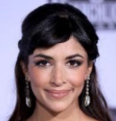
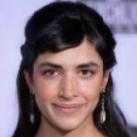
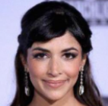
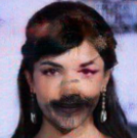
위조 방지: 적대적 지각 교란을 활용한 은밀하고 강력한 DeepFake 차단 공격
기존사진의 성별 전환 딥페이크
필터적용 사진의 성별 전환 딥페이크

Slide 12
흐름
Web
이미지 삽입
필터링 작업
완성된 이미지 + 임의의 딥페이크 사진 표시
Web상에 사용자가 필터링을 원하는 사진을 삽입
Web서버내 필터링을 씌우는 모델 통해 필터링 작업 수행
완료된 사진과 딥페이크 모델로 생성해낸 인식을 실패한 사진을 보여주며 사용자의 심리적 안정감을 높여줌

Slide 13
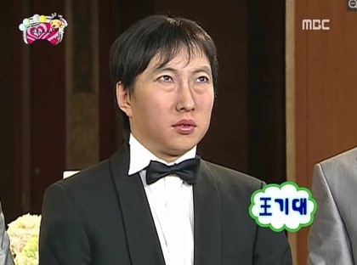
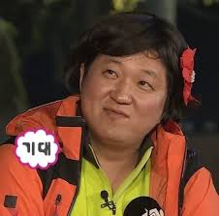
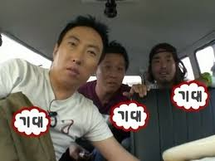
Part ３
기대효과

Slide 14
기대효과
“ 프라이버시를 보장하고 디지털 콘텐츠의 신뢰성 향상"
기대효과
합성이나 조작으로 인한 사생활 침해를 줄이고，Deepfake로 인한 사기, 명예훼손, 정치적 조작등의 피해를 사전에 차단할 가능성을 높임
일반 사용자도 쉽게 사진에 필터를 적용할 수 있는 직관적인 인터페이스를 제공함으로써, 기술적 지식이 없어도 보안을 강화할 수 있음.
활용가능성
페이스북, 인스타그램 같은 플랫폼에 필터 기능을 추가해 사용자가 업로드 전에 사진을 보호할 수 있게 함
법적 증거로 제출되는 사진이나 영상이 Deepfake로 조작되지 않았음을 보장하는 도구로 사용
대학이나 연구소에서 AI 윤리, 보안, 딥러닝 취약점 연구를 위한 실험 도구로 활용 가능

Slide 15
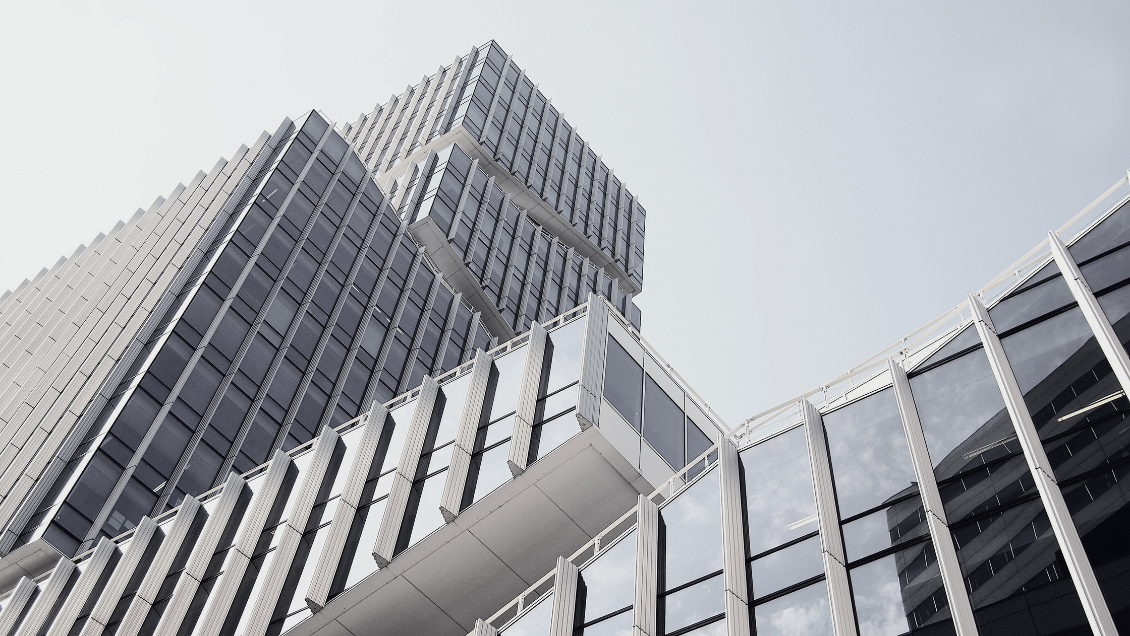
감사합니다

